Slide 1

ISAAC Android App Version
CAERANG LATTE
24기
유일송, 조경민, 조명근, 최승명

Slide 2
ISAAC Android App Version 목차
개발 계획(이전 발표)
맡은 역할
개발 현황
개발 계획

Slide 3
ISAAC Android App Version 개발 계획(이전 발표)
최고 기록 표시(DataBase 이용)
게임 일시 정지 기능
Joy Stick 8방향 수정
캐릭터 움직이는 motion
눈물 Effect
핸드폰 종료버튼 누르면 게임 종료
그 외 Effect

Slide 4
ISAAC Android App Version 맡은 역할
유일송
-눈물 Effect
-PC Isaac과 유사한 Effect 넣기
(애니메이션 등)
-이미지 변경 및 이미지명 변경
최승명
-Joy Stick 4방향 -> 8방향 수정
조명근
-게임 일시 정지 기능
-Joy Stick 레이아웃 해상도에
맞게 수정
조경민
-최고 기록 표시(DataBase 이용)

Slide 5
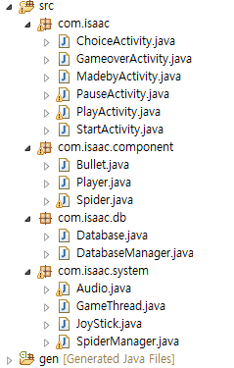
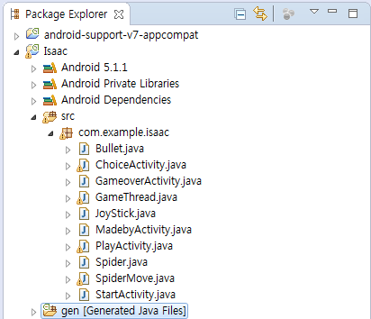
ISAAC Android App Version 개발현황
지금까지 코드 정리
Package로 묶기
코드 정리하면서
발생한 오류 처리

Slide 6
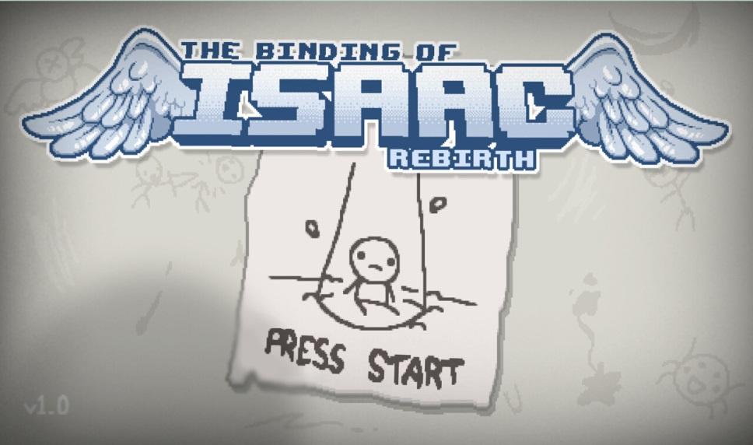
ISAAC Android App Version 개발현황
StartActivity
PC Issac과 유사한
Effect 적용

Slide 7
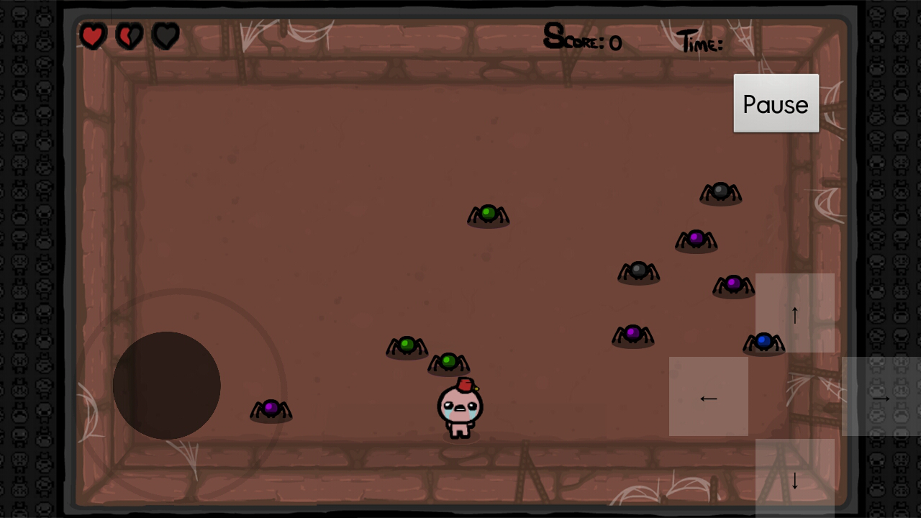
ISAAC Android App Version 개발현황
PlayActivity
Joy Stick 4방향 -> 8방향 수정
게임 일시 정지 기능(버튼)
Joy Stick 레이아웃 해상도에 맞게 수정
8방향으로 움직이기는 하나
움직이는 캐릭터의 모습이 안보임
PauseActivity로 넘어가는 부분 구현 못함
눈물 Effect는 메모리 과도 사용으로
구현 못함
Notes:
(폰 해상도에 따라 조이스틱 레이아웃 바뀌는 오류 수정)

Slide 8
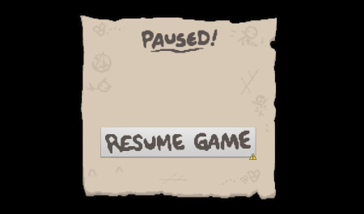
ISAAC Android App Version 개발현황
PauseActivity
게임 일시 정지 기능(버튼)
Resume Game -> PlayActivity

Slide 9
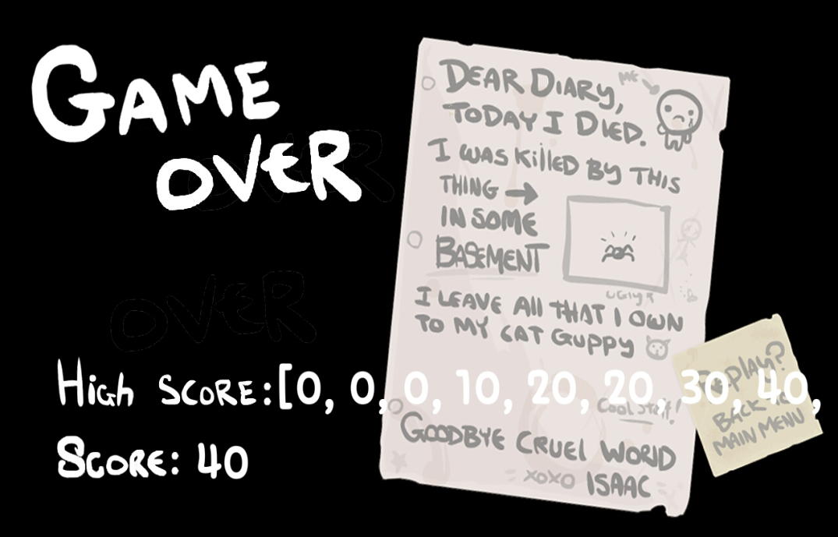
ISAAC Android App Version 개발현황
GameOverActivity
High Score
(DataBase 이용 최고기록 표시)
score가 크기 순으로 정리되고 저장
되기는 하나 highscore출력이 안됨

Slide 10
MadebyActivity
시작
Button
Tap
Press Start
ChoiceActivity
StartActivity
Replay
Back
PlayActivity
resume game
PauseActivity
GameoverActivity
pause
Back to Main Menu

Slide 11
ISAAC Android App Version 개발 계획
Joy Stick 8방향 수정 완성
최고 기록 표시 완성
일시 정지 기능 완성
캐릭터 움직이는 motion
눈물 Effect
핸드폰 종료버튼 누르면 게임 종료
게임 Stage 생성(아이템, 보스 등 추가)

Slide 12
Thank You

